Slide 1



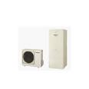
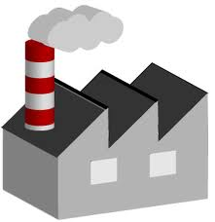
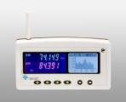

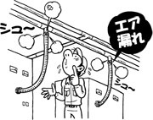
先進対策の効率的実施によるCO2排出量大幅削減事業
補助
平成28年度予算
2,550百万円（新規）
施策番号：27
平成30年度予算案37億円（平成29年度予算額37億円）
実施期間：平成24年度～平成32年度
担当課：地球環境局市場メカニズム室（03-5521-8354）
先進的高効率機器の導入で
エネルギー使用料の削減！
○L2-Tech認証製品の導入、運用改善等によりCO2削減目標を掲げ達成した事業者に設備導入費用を補助（L2-Tech認証製品は1/2、それ以外の機器等は1/3）
※L2-Tech認証製品の比率は価格ベースで50%以上、運用改善等による削減目標は全体の10%以上
○削減約束を上回って削減した場合、他の制度参加者へ売却できる排出枠を付与
先進対策
L2-Tech認証製品
ガスヒートポンプ
パッケージエアコン
ターボ冷凍機
ヒートポンプ給湯器等
導入
先進対策
ＣＯ２排出量
導入
その他の低炭素機器
運用改善
運用改善
例1
例2
例3
見える化機器
見直し
省エネ対策
Before
After
平成30年度予算案37億円
（平成29年度予算額37億円）
実施期間：平成24年度～平成32年度
補助率：1/2以内
担当課：地球局 市メカ室（03-5521-8354）

Slide 2

ASSET事業の特徴
①L2-Tech認証製品の導入、②その他低炭素機器の導入、
③運用改善等という３つの取組を適切に組み合わせて目標を設定
先進対策
既存事業場/工場
大幅排出削減を実現！
1トンの削減に必要な事業費の小さい額から採用することで、費用効率的な削減対策を選出
L2-Tech認証製品(産業・業務(業種共通))の導入= 大幅なCO2削減効果が期待できる！
ガスヒートポンプ
パッケージエアコン
ターボ冷凍機
吸着式冷凍機
高温水ヒートポンプ
ヒートポンプ給湯器
Etc….
導入
先進対策
※2016年度夏版・2016年度冬版（今後認証予定）が対象
導入
ＣＯ２排出量
上記のL2-Tech認証製品以外のCO2削減に繋がる機器の導入= L2-Tech認証製品と組み合わせることによって更なるCO2削減効果が期待できる！
運用改善
運用改善
例1
見える化機器などの活用
Before
After
例2
例3
成果報酬
削減約束量を上回る削減を達成した場合、他の制度参加者へ売却できる排出枠を付与
削減ポテンシャルの見直し、排出権削減に対する従業員やテナントの意識向上
補助金を活用しない
自主的な省CO2対策

Slide 3


事業実施の考え方
ASSET事業によるCO2排出削減
L2-Tech認証製品
店舗・オフィス用エアコン
温水・蒸気ボイラ
潜熱回収型給湯機
コージェネレーション
ガスエンジンヒートポンプ
LED照明器具
など
工場
事業場
補助
対象
先進対策によるCO2削減
既存設備の更新
※上記機器を最低１つ含む必要有り
（理由）設備の老朽化
設備の効率改善
etc…
補助
対象
L2-Tech認証製品以外の
CO2排出削減効果がある機器
同種機器への更新
既存機能代替の別種機器への更新
運用改善によるCO2削減
見える化機器の活用
消耗品交換
従業員の意識向上
etc…
環境省指定機器以外の
CO2排出削減効果がある機器
補助
対象外
機器の新規導入
既存機能代替でない別種機器への更新
CO2排出削減効果のない機器
先進対策と運用改善により
既存事業場における削減ポテンシャルを十分に活用し、ＣＯ２排出量大幅削減を実現する。

Slide 4

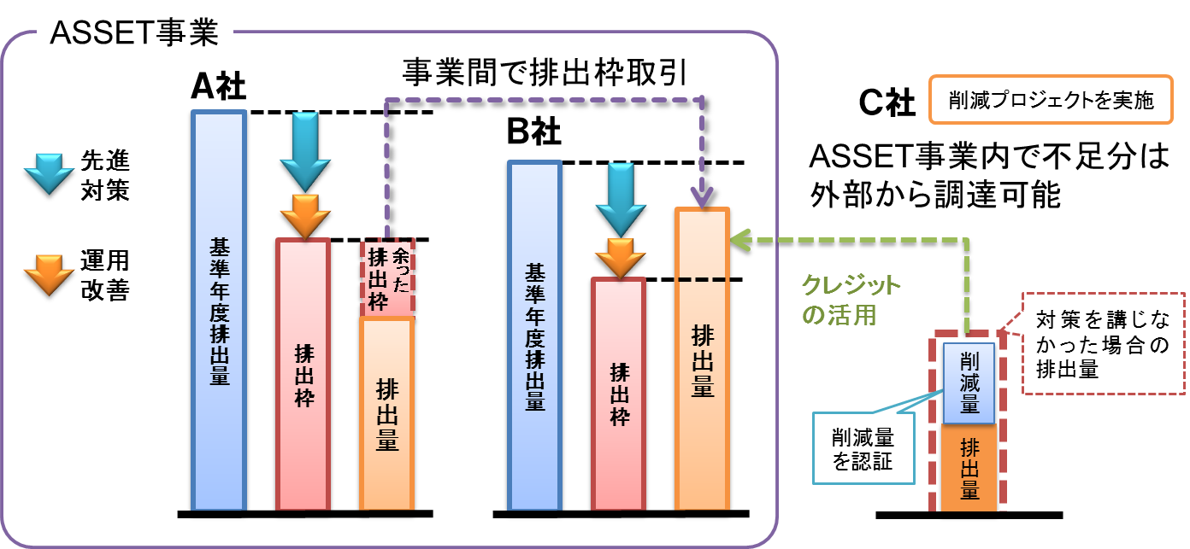
ASSET事業 １～３期における実績
先進対策
運用改善
既存事業場/工場
環境省指定先進的高効率機器
例1
例2
例3
店舗・オフィス用エアコン
温水・蒸気ボイラ
潜熱回収型給湯機
コージェネレーション
ガスエンジンヒートポンプ
LED照明器具
など全27種（H28年度の場合）
見える化機器活用
環境意識向上
省エネ対策
導入
成果報酬
約束量以上の削減を達成した場合、他の制度参加者へ売却できる排出枠を付与
その他の高効率機器
高効率機器運用のための周辺機器
大幅排出削減を実現！
1トンの削減に必要な補助金の小さい額から採用することで、費用効率的な削減対策を選出
ＡＳＳＥＴ事業の過年度実績
 | １期 （H24） | ２期 （H25） | ３期 （H26）
基準年度排出量[t-CO2/y] | 24,274 | 149,015 | 461,294
削減目標量[t-CO2/y] | 4,628 | 19,287 | 46,110
削減実績量[t-CO2/y] | 5,678 | 12,865 | 37,646
費用効率性[円/t-CO2] | 9,516 | 19,284 | 4,384
排出削減率[ % ] | 23.4 | 8.6 | 8.2
参加事業者数 | 9 | 50 | 113
自己達成件数/排出枠取引による達成件数 | 5/4 | 28/22 | 57/ 56
未達成件数 | 0 | 0 | 0
※目標削減量に達しなかった事業者は排出枠取引により排出枠を拡大することで目標を達成

